Slide 1
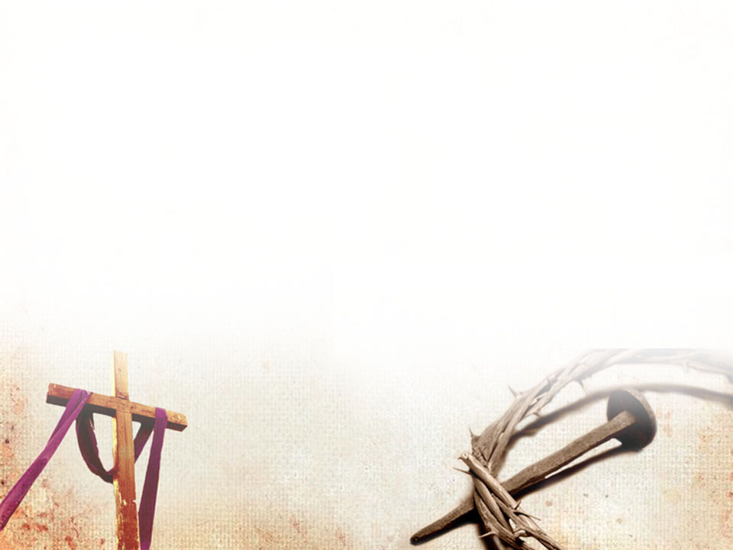
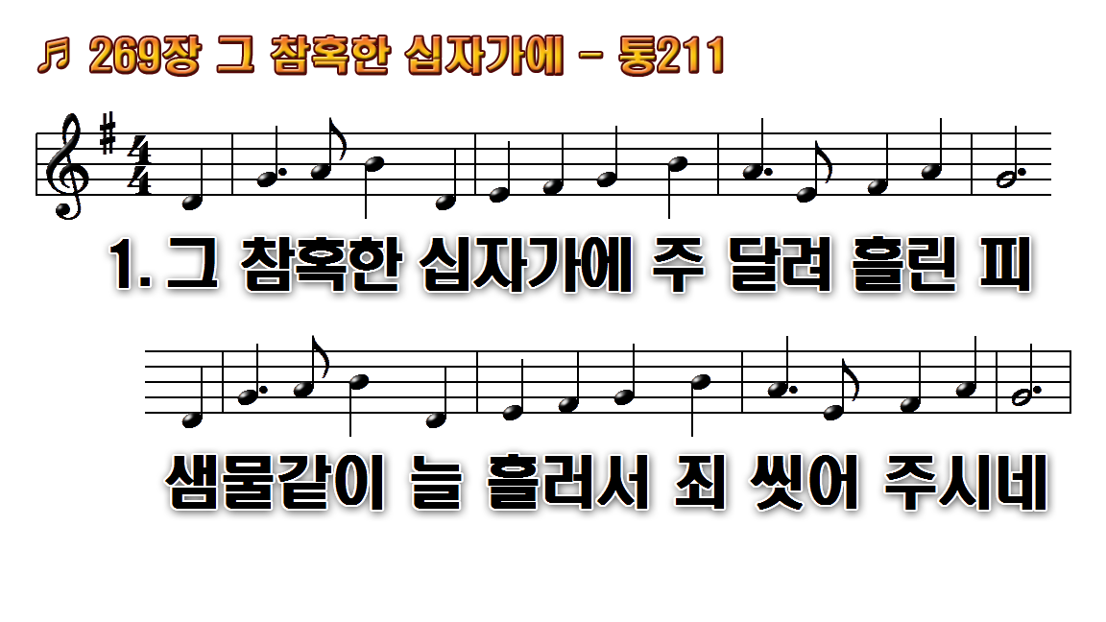
1.그 참혹한 십자가에 주 달려
2.저 흉악한 한 강도는 제 죄를
3.온 백성의 죄 사하신 하나님

Slide 2
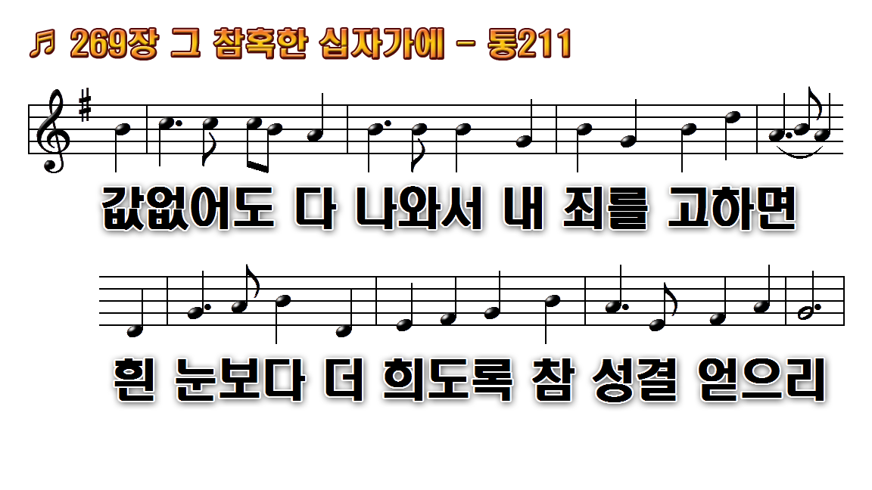
1.그 참혹한 십자가에 주 달려
2.저 흉악한 한 강도는 제 죄를
3.온 백성의 죄 사하신 하나님

Slide 3
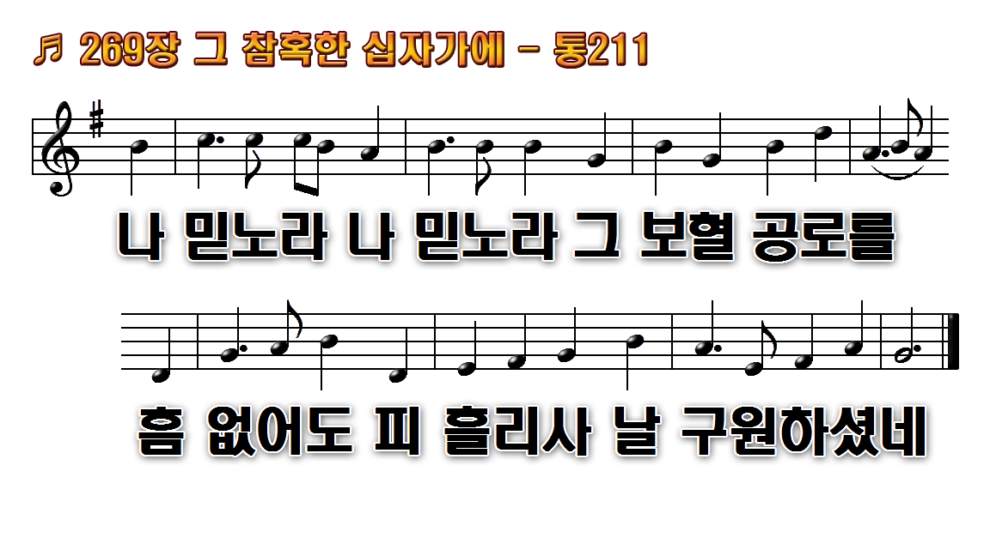
1.그 참혹한 십자가에 주 달려
2.저 흉악한 한 강도는 제 죄를
3.온 백성의 죄 사하신 하나님

Slide 4
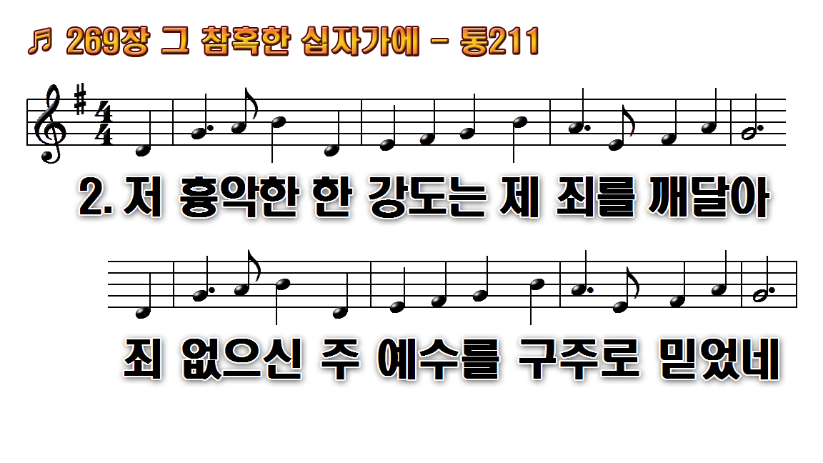
1.그 참혹한 십자가에 주 달려
2.저 흉악한 한 강도는 제 죄를
3.온 백성의 죄 사하신 하나님

Slide 5
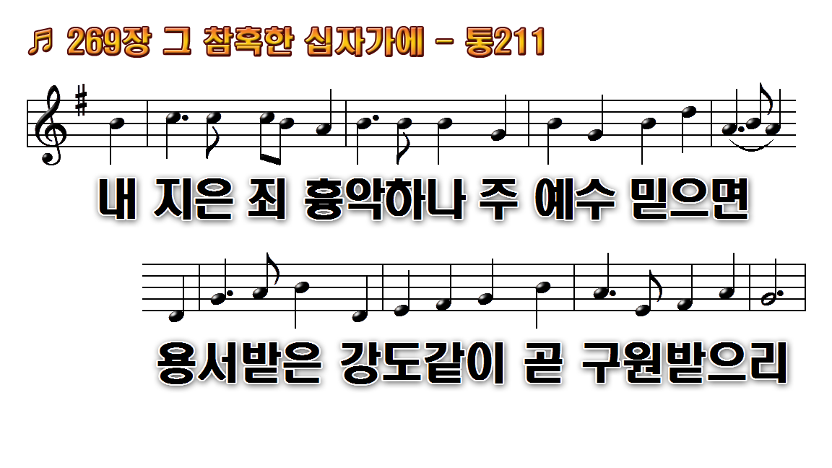
1.그 참혹한 십자가에 주 달려
2.저 흉악한 한 강도는 제 죄를
3.온 백성의 죄 사하신 하나님

Slide 6
1.그 참혹한 십자가에 주 달려
2.저 흉악한 한 강도는 제 죄를
3.온 백성의 죄 사하신 하나님

Slide 7
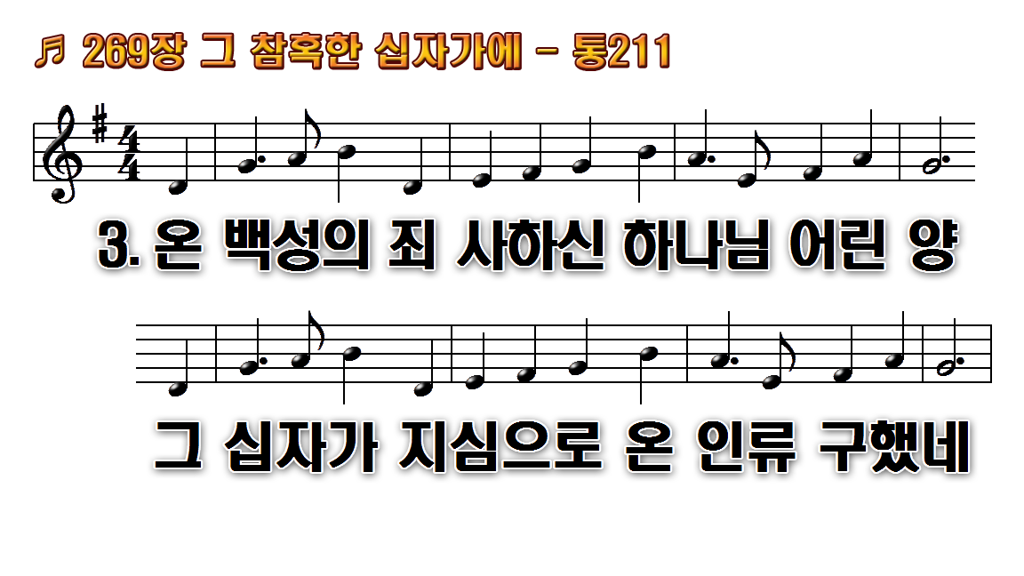
1.그 참혹한 십자가에 주 달려
2.저 흉악한 한 강도는 제 죄를
3.온 백성의 죄 사하신 하나님

Slide 8
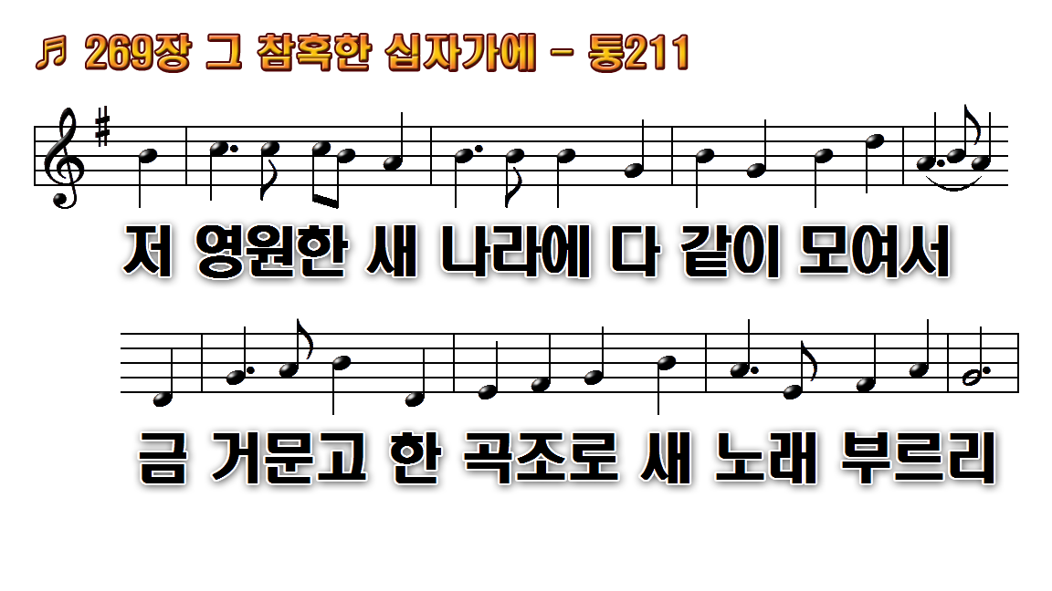
1.그 참혹한 십자가에 주 달려
2.저 흉악한 한 강도는 제 죄를
3.온 백성의 죄 사하신 하나님

Slide 9
1.그 참혹한 십자가에 주 달려
2.저 흉악한 한 강도는 제 죄를
3.온 백성의 죄 사하신 하나님

